Slide 1

UNIVERSIDAD AUTONOMA DEL ESTADO DE MEXICO
UNIDAD ACADEMICA PROFESIONAL TIANGUISTENCO
LICENCIATURA: INGENERÍA EN PRODUCCIÓN INDUSTRIAL
UNIDAD DE APRENDIZAJE:
MODELADO PARÁMETRICO 3D
MODELADO DE UNA PIEZA EN SOFTWARE 3D APLICANDO UNIDAD I, II Y III
ELABORADO POR: MTRO. RAUL MENDEZ RAMIREZ
27 DE AGOSTO DE 2018

Slide 2
Guión explicativo.
El presente material llamado “MODELADO DE UNA PIEZA EN SOFTWARE 3D APLICANDO UNIDAD I, II Y III” tiene como objetivo dar a conocer el modelado de la pieza en 3D, conjunto de una serie de ejercicios para la UA Modelado Paramétrico 3D, UA que se ubica en el quinto semestre de la Licenciatura de Ingeniería en Producción Industrial impartida en la UAP Tianguistenco. Cabe aclarar que la imagen fue tomada del blog de STUDY CADCAM.
Las diapositivas 7 a 39 explican la manera en que se construyo la pieza así mismo se referencian a una parte de los contenidos de la UA que buscan que el alumno pueda interpretar planos de piezas y las modele correctamente en el software SolidWorks, aplicando los conocimientos y técnicas más adecuados a cada situación.
Es importante destacar que al inicio de la presentación se explica detalladamente las herramientas usadas, para posteriormente solo aplicarse y mencionar su uso.

Slide 3
Temario
Unidad I: Introducción
1.1 Exploración del ambiente del software
1.2 Intención de diseño
1.3 Referencia de archivo
1.4 Configuración de archivos
1. 5 Interfaz del usuario con el software
1.6 Tipos de proyecciones

Slide 4
Unidad II: Croquis definido en dos dimensiones
2.1 ¿Cómo iniciar a trazar el croquis? Planeación, análisis y ejecución
2.2 Selección del plano de trabajo
2.3 Croquis en dos dimensiones
2.3.1 Línea y línea constructiva
2.3.2 Arcos
2.3.3. Elipse
2.3.4 Polígono
2.3.5. Spline
2.3.6 Cortar, extender, borrar, acotar, mover
2.4 Relaciones geométricas de croquis
2.4.1 Vertical, horizontal, tangente, igual, perpendicular, concéntrico, colineal, coincidente
2.5 Herramientas avanzadas de croquis
2.5.1 Arreglos rectangulares y polares
2.5.2 Simetría
2.5.3 Equidistancia.

Slide 5
Unidad II: Modelado básico de piezas
3.1 ¿Cómo iniciar a realizar el modelado paramétrico? Planeación, análisis y ejecución.
3.2 Selección del perfil más apropiado
3.3 Selección del plano de croquis
3. 4 Detalles de la pieza
3.4.1 Operaciones de modelado (extracción-corte, Revolución-corte, redondeo)
3.4.2 Operaciones avanzadas de modelado (arreglos, asistente taladro, simetría, barrido, recubrir, insertar nuevo plan, estampado, grabado y rotulado)
3.5 Definición de la pieza (material, color, textura)
3.6 Conceptos básicos de detalle
3.7 Vistas de dibujo
3.8 Centros de círculos
3.9 Acotación

Slide 6
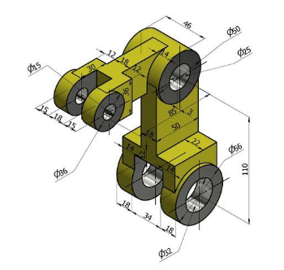
Pieza 3
Está es la pieza a modelar en el software.

Slide 7
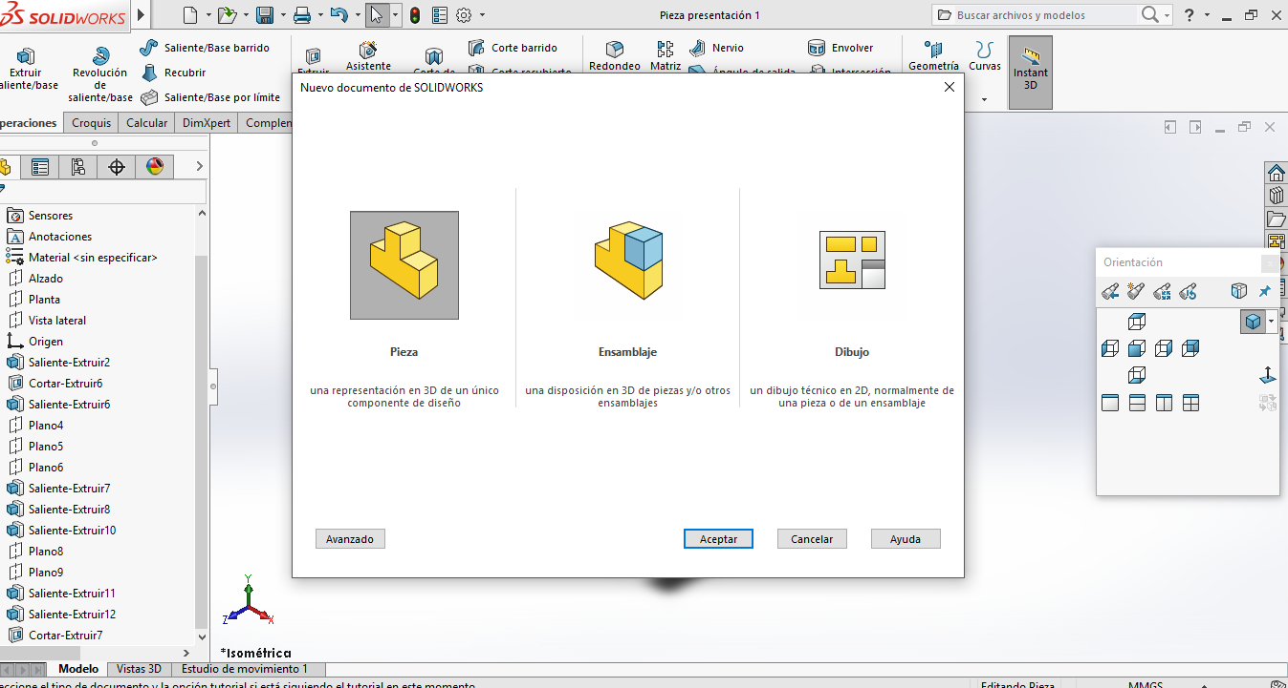
1.1 Exploración del ambiente del software
Una vez que el software esta abierto, damos clic en Nuevo y seleccionamos la opción pieza, y damos clic en Aceptar.

Slide 8
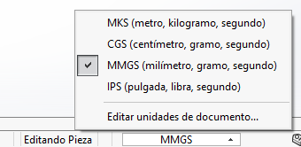
Ya que este la nueva ventana abierta, verificamos en la parte inferior derecha que el sistema de unidades sea el adecuado para lo que vamos a trabajar.
Es importante destacar que para llevar a cabo cualquier acción es necesario dar aceptar al hacer clic sobre la palomita verde de cada desplegable de cada acción o dar doble intro, dependiendo de la acción a realizar.

Slide 9
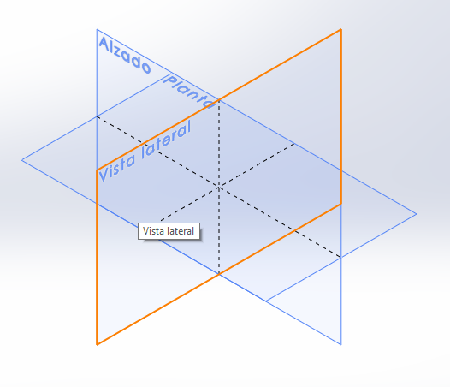

3.2 Selección del perfil más apropiado
2.1 ¿Cómo iniciar a trazar el croquis?
3.3 Selección del plano de croquis
Debido a la forma de la pieza a construir es necesario crear un croquis en la vista lateral, para ello nos vamos a la barra de tareas, en la pestaña croquis, en el ítem croquis, lo seleccionamos, al activarse la herramienta, definimos que trabajaremos en la vista lateral dando clic sobre ella.

Slide 10
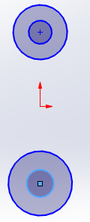
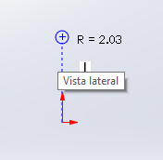
2.3 Croquis en dos dimensiones
Dado que ya tenemos el plano en el cual trabajar, debemos comenzar a construir aquellas figuras geométricas que la figura como tan requiera, para ello dibujaremos cuatro círculos que pasen por la línea del origen.
Para ello, nos dirigimos a la pestaña croquis en el ítem circulo, damos clic sobre él y trasladamos el cursor sobre el origen, el software genera una línea perpendicular imaginaria sobre la cual vamos a generar los círculos

Slide 11
2.3.6 Acotar
2.4 Relaciones geométricas del croquis
Procederemos a dibujar dos líneas que intercepten a los dos círculos más grandes
Acotaremos los círculos, con D=50mm para el circulo más grande de arriba, D=25mm para el otro circulo de arriba, D=56mm para el circulo más grande de abajo y D=32mm para el otro circulo de abajo; y añadimos una cota vertical de 110mm que delimite los centros de ambos círculos.
Así mismo le daremos las relaciones correspondientes a las líneas con los círculos, las cuales son:
Existe una relación de igualdad y verticalidad entre las líneas
Cada una de las líneas será tangente al circulo D=50mm.
Los extremos superiores de cada línea serán coincidentes con el circulo D=50mm.
Los extremos inferiores de cada línea serán coincidentes con el circulo D=56mm.
Dichas relaciones las realizamos al dejar pulsada la tecla ctrl y dar clic sobre cada una de las entidades que tienen relación entre sí

Slide 12
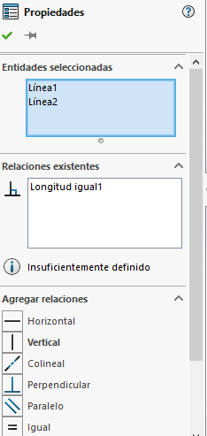
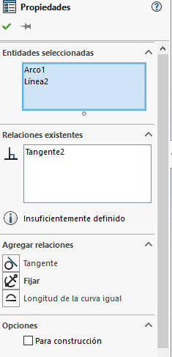
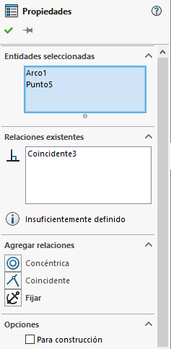

Slide 13
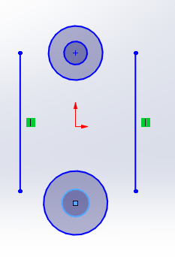
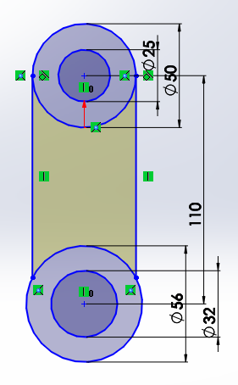

Slide 14
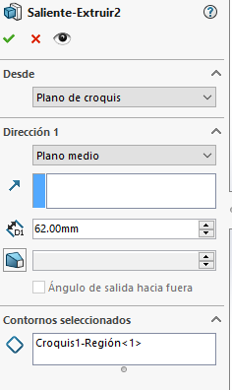
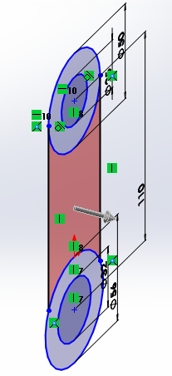

3.4.1 Operaciones de modelado
A continuación, y sin salirnos del croquis, procedemos a extruir un saliente de una parte de la figura, para ello nos dirigimos a la pestaña Operaciones, damos clic en el ítem extruir saliente, el cual nos despliega una serie de opciones, de entre las cuales elegiremos las siguientes:
Plano medio con una medida de 62mm

Slide 15
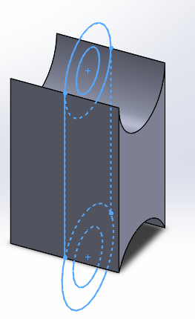
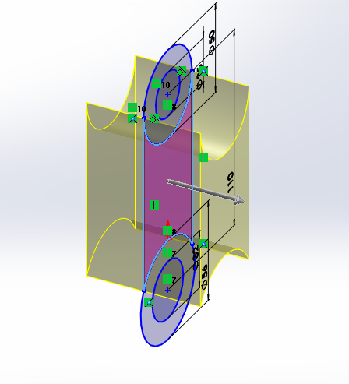

Slide 16
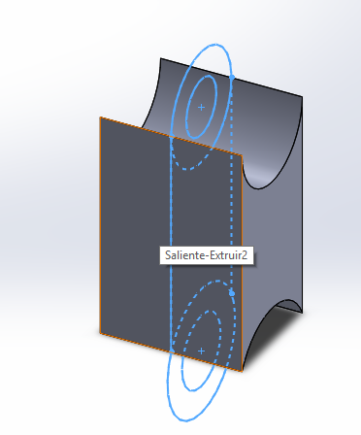
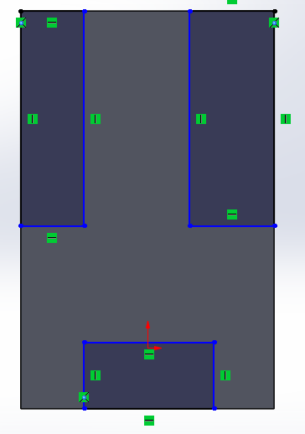
Continuando con las operaciones de modelado correspondientes, nos dirigimos a la vista frontal para llevar a cabo cortes, para ello necesitamos un nuevo croquis sobre la vista correspondiente.
Sobre dicho croquis dibujaremos tres rectángulos

Slide 17
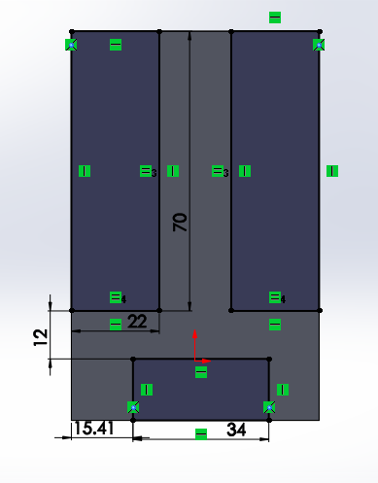
A dichos rectángulos les daremos las siguientes relaciones de croquis:
Una de las aristas verticales de los dos rectángulos más grandes tendrán una longitud igual.
Una de las aristas horizontales de los dos rectángulos más grandes tendrán una longitud igual.
El vértice superior izquierdo del rectángulo ubicado en la esquina superior izquierda será coincidente con el vértice superior izquierdo del solido, así mismo la correspondiente relación con el rectángulo superior derecho.
Ambos vértices inferiores del rectángulo sobrante serán coincidentes con la arista inferior del sólido.
Así mismo tendrán las siguientes cotas
Arista vertical del rectángulo vertical=70mm
Arista horizontal del rectángulo vertical= 22mm
Arista horizontal del rectángulo horizontal=34mm
Distancia entre cualquier vértice inferior del solido con cualquier vértice inferior del rectángulo horizontal=14mm
Distancia entre cualquier vértice superior del rectángulo horizontal con cualquier vértice inferior de cualquier rectángulo vertical=12mm

Slide 18

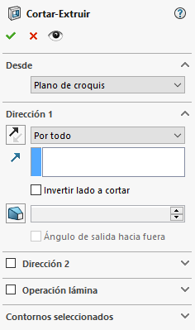
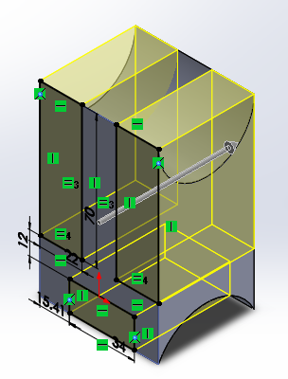
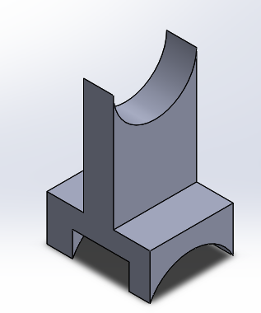
Procedemos a extruir corte, para ello nos vamos a la pestaña de operaciones en el ítem extruir corte, en el desplegable seleccionamos corte por todo, y seleccionamos los tres rectángulos que acabamos de construir

Slide 19
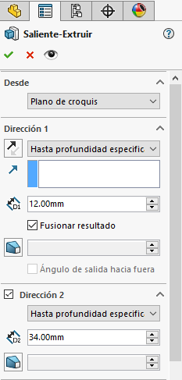
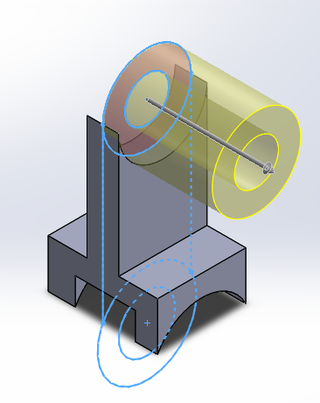
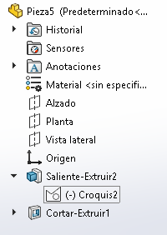
Para continuar, realizaremos un extruir saliente desde un plano con el cuál ya contamos para ello, nos vamos al ítem extruir saliente, como no nos encontramos en ningún croquis damos clic sobre el desplegable y seleccionamos el primer croquis que dibujamos, damos clic sobre los círculos superiores, en el desplegable seleccionamos dirección 1 y dirección 2; a la dirección 1 le asignamos un valor de 12mm y a la dirección 2 un valor de 34mm.

Slide 20
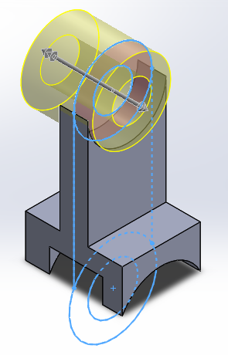
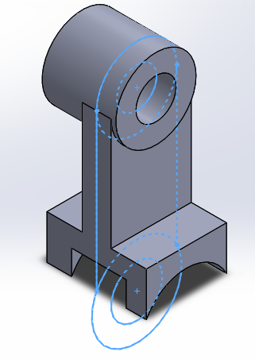

Slide 21
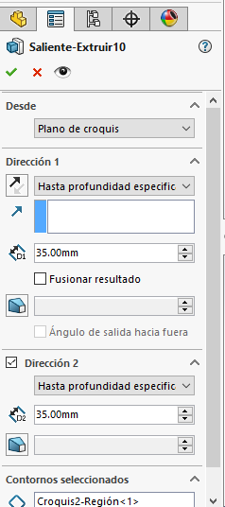
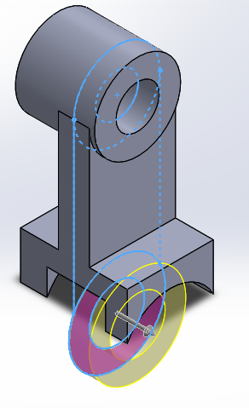
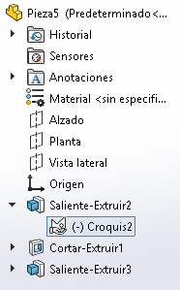
Repetimos la misma acción para los dos círculos de abajo, con el único cambiante de que en la opción de Fusionar resultado esta casilla se desmarca

Slide 22
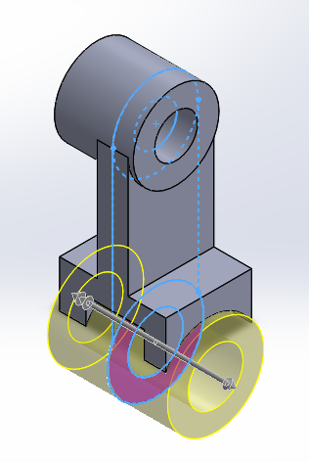
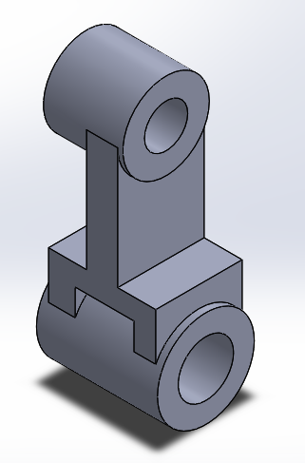

Slide 23
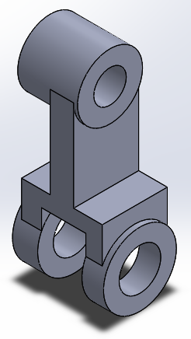
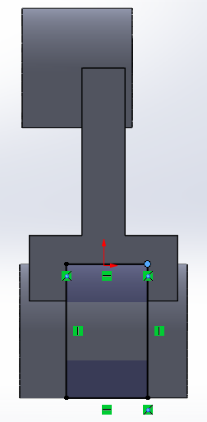
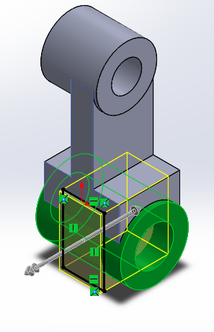
Haremos un corte por todo en ambos sentidos sobre la vista frontal, de un rectángulo, cuyos vértices superiores sean coincidentes con los vértices del solido en la base de la “y” invertida; y los vértices inferiores del rectángulo sean coincidentes con la arista inferior del solido.

Slide 24
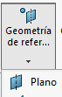
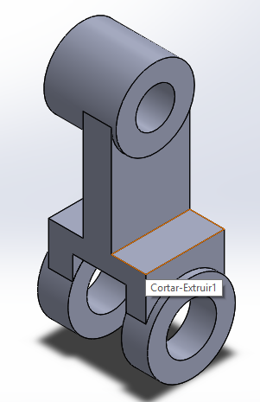
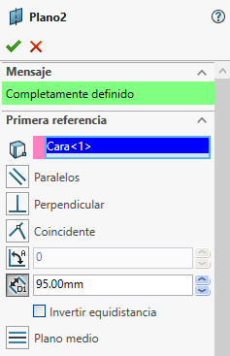
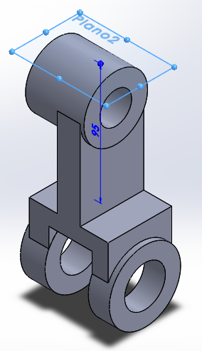
3.4.2 Operaciones avanzadas de modelado.
Para continuar modelando la figura es necesario crear un nuevo plano, para ello nos dirigimos a la pestaña de operaciones, en el grupo geometría de referencia y damos clic sobre el ítem plano, en el desplegable seleccionamos como referencia una de las caras planas de la vista superior, a una distancia de 95mm.

Slide 25
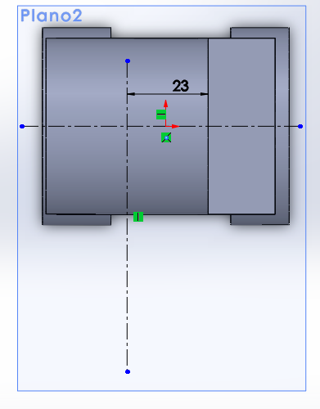
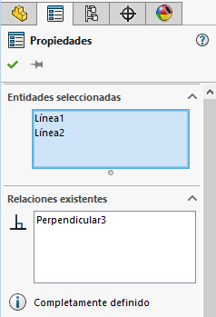
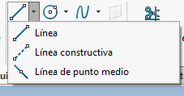
2.3.1 Línea y línea constructiva.
Sobre el nuevo plano que construimos crearemos dos líneas constructivas perpendiculares que intercepten el origen, para ello nos dirigimos a la pestaña croquis en el ítem línea damos clic sobre el desplegable y seleccionamos línea constructiva, procedemos a pasar el cursor sobre el origen y dibujamos la línea horizontal, dibujamos una la línea vertical a una distancia de 23mm respecto a la línea vertical del solido, a las dos líneas le asignamos una relación geométrica de perpendicularidad.

Slide 26
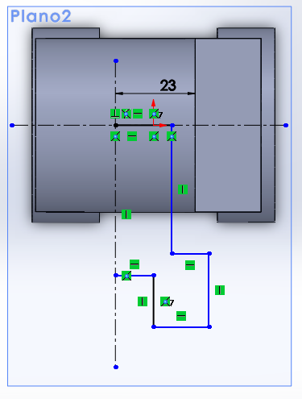
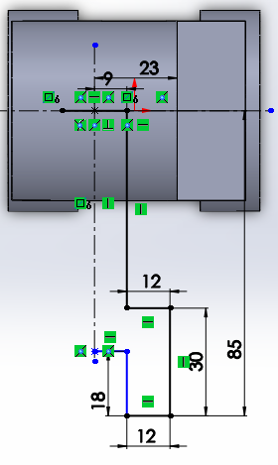
Teniendo como referencia las líneas constructivas procedemos a dibujar una “y” invertida
Acotaremos la figura de la siguiente manera:

Slide 27
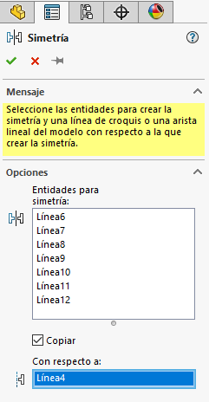
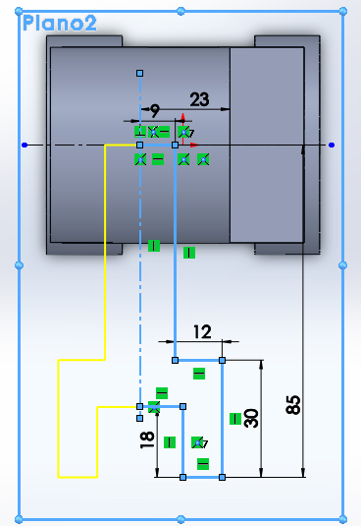
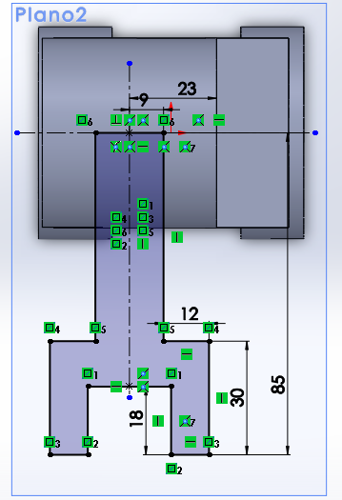
2.5 Herramientas avanzadas de croquis.
2.5.2 Simetría.
Ya que tenemos acotada la figura, haremos una simetría de entidades, para ello nos vamos a la pestaña croquis en el ítem simetría de identidades, seleccionamos todas las entidades para simetría en este caso serán todas las líneas no constructivas, se hará simetría con respecto a la constructiva vertical.

Slide 28
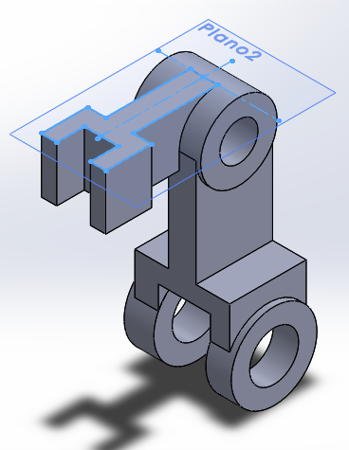
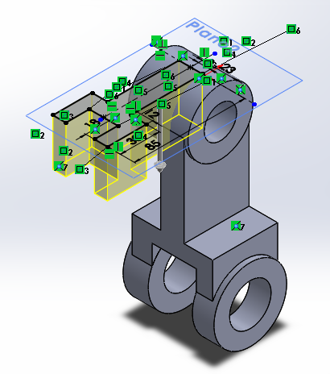
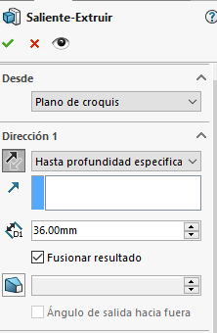
Extruiremos la “y” invertida a 36mm con una dirección descendente

Slide 29
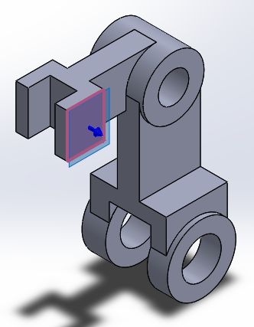


Construiremos un nuevo plano en la vista lateral, sobre el cual dibujaremos tres círculos a la altura del solido que acabamos de extruir, uno de los cuales nos permitirá corregir un exceso de saliente del solido anterior.

Slide 30



Para quitar el exceso de saliente dibujaremos un circulo coincidente con el circulo del solido y lo extruiremos cortante por todo.

Slide 31


Dibujaremos un círculo de D=36mm en el extremo izquierdo del último solido extruido saliente.
Acotaremos de la siguiente manera:

Slide 32


Extruiremos saliente el circulo a una profundidad de 48mm

Slide 33



Sobre ese mismo plano dibujaremos un circulo concéntrico de D=15mm y extruiremos corte por todo

Slide 34



Sobre la vista superior dibujaremos un cuadrado de 18mm, cuyo vértice superior derecho sea coincidente con el vértice del solido correspondiente y su arista inferior sea coincidente con la arista del solido correspondiente; y extruiremos corte por todo.

Slide 35


3.5 Definición de la pieza
Para darle diversos acabados a la pieza nos dirigimos al ítem Editar la apariencia ubicado en la barra superior a la figura, en el desplegable seleccionamos las opciones que consideremos sean las adecuadas y las aplicaremos.
Al ser una pieza, primero le daremos un color que será aplicada a toda, posteriormente cambiaremos el color de algunas caras para darle una mejor apariencia

Slide 36




Para cambiar el color de una cara en especifico daremos clic derecho sobre a misma y en el cuadro desplegable seleccionamos el desplegable del ítem Apariencia
En el desplegable seleccionamos el color así como todas aquellas caras a las cuales se les cambiará.

Slide 37

Finalmente podemos observar en isométrica la figura terminada.

Slide 38


3.7 Vistas de dibujo
Para poder generar las vistas de la figura, nos dirigimos al ítem “ver orientación” y seleccionamos “Cuatro vistas” que en automático nos genera las tres vistas principales y la isométrica.

Slide 39

Aquí podemos observar las tres vistas principales de la pieza, así como la isométrica.

Slide 40
Comparación entre la pieza original y la construida.

Slide 41
Referencias
La imagen se obtuvo de la liga:
https://www.pinterest.com.mx/pin/782500503976961398/?lp=true
Para algunos complementos se acudió a:
https://www.youtube.com/watch?v=K5JvaHqdOwQ&t=188s
Tickoo Sham. (2015). SOLIDWORKS 2015 for Designers. USA: CADCIM Technologies.

